Slide 1
JAVA
Sintassi
e comandi base

Slide 2
Il main program
L’inizio di un programma java è la funzione main
public class Prova
{
public static void main(String[] args)
{
istruzione
istruzione
...
}
funzione1()
funzione2()
}
Tutte le funzioni devono essere scritte all’interno della classe
E’ l’entry point
della JVM
Notes:
Fine prima parte

Slide 3
Stile di codifica
Spaziature: per separare gli elementi è necessario utilizzare almeno uno spazio
Ogni istruzione finisce con “;”
Si possono scrivere molte istruzioni nella stessa riga, ma è consigliabile una riga per ogni dichiarazione o istruzione.

Slide 4
Commenti
Esistono tre diversi stili:
// per commenti di una riga
/* blocco di commenti
(più righe) */
/** Commenti javadoc:
* invocando uno speciale tool (javadoc.exe)
* sul codice commentato con questo stile
* viene prodotta una documentazione in HTML con
* formattazione standard della Sun
*
* Si utilizzano inoltre speciali tag per definire
* caratteristiche delle classi e dei metodi
* /

Slide 5
Tipi primitivi
Sono i tipi definiti nel linguaggio e dai quali si può partire con la costruzione di espressioni
8 Tipi primitivi
Interi
Virgola
mobile
Carattere
Logico
int
short
long
byte
float
double
char
boolean

Slide 6
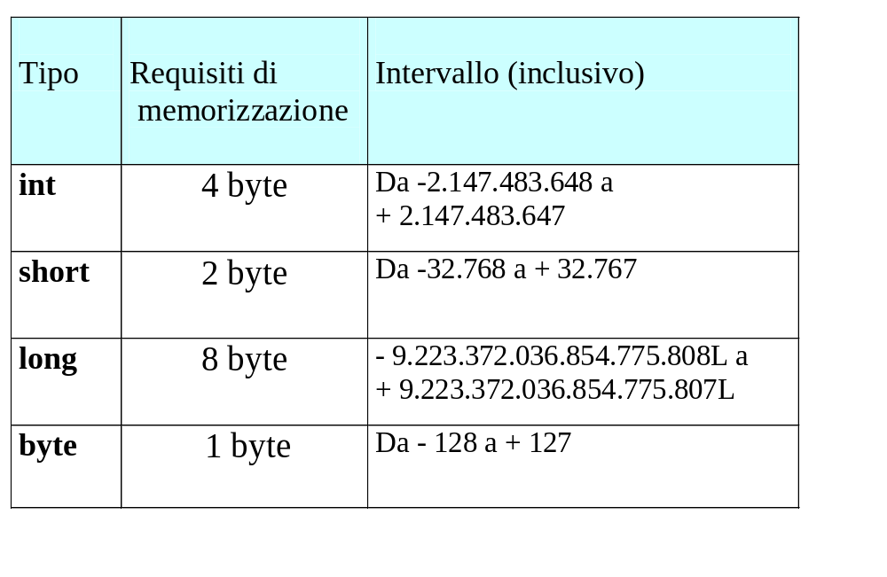
Tipi Interi

Slide 7
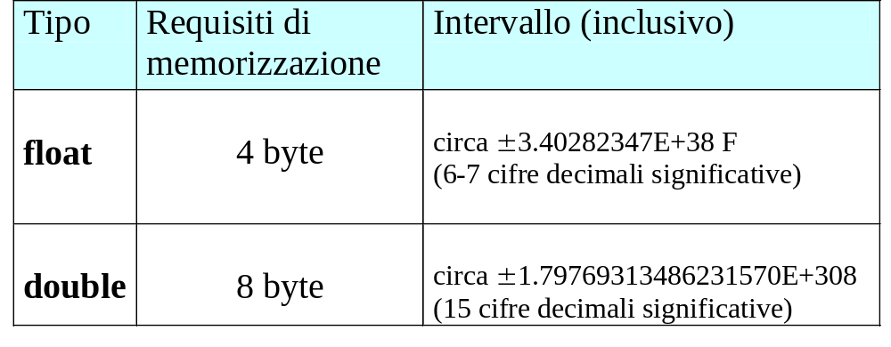
Tipi in virgola mobile

Slide 8
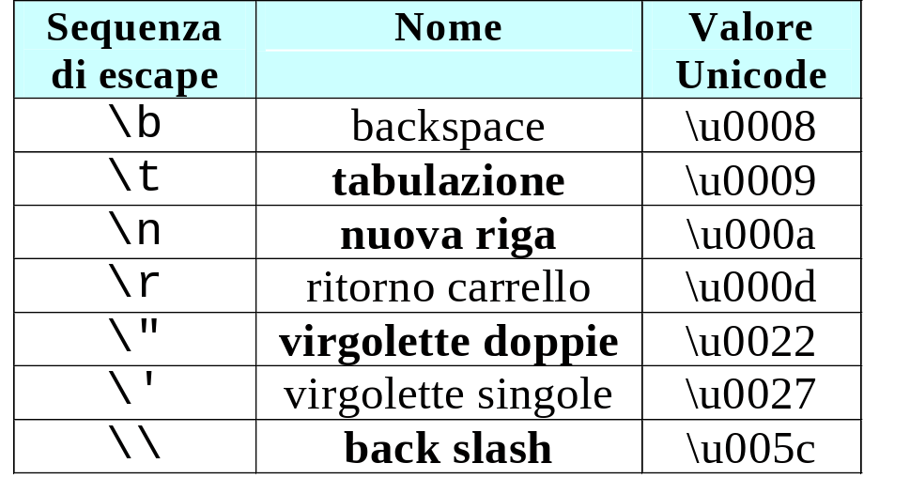
Tipo carattere
E’ un carattere dello schema Unicode (raccoglie tutti i caratteri esistenti), si rappresenta su 2 bytes.
Esistono anche delle sequenze di escape
Si usa il delimitatore: singolo apice.
char c1 = ‘A’;
char c2 = ‘a’;
char nullo = ‘\0’;
char nullo = ‘\u0000’;

Slide 9
Tipo logico
Assume soltanto due valori: true o false
Non si usano apici, né virgolette
Esempio:
boolean flag = false;
Si usano nelle istruzioni di controllo di flusso (if, while, do)
Gli operatori comparativi restituiscono valori booleani.

Slide 10
Dichiarazione variabili
Tutte le variabili devono essere dichiarate
La variabile viene definita da:
  un identificatore
  da un tipo
Regole degli identificatori
sono case-sensitive
possono contenere lettere, numeri, _, $
non possono iniziare con un numero
Convenzioni degli identificatori
Inizia sempre con la lettera minuscola
Se ci sono più parole si alterna minuscolo-maiuscolo, in questo modo:
Es, int maxValoreCalcolato;

Slide 11
Blocchi di istruzioni
Sono contenuti tra
      {
      statement 1
      statement 2
      }
Racchiudono istruzioni arbitrarie
Non è possibile utilizzare lo stesso
nome per variabili in blocchi annidati:
NB: In altri linguaggi di
programmazione è permesso
  {
  int a =10;
  {
  int a =20; //NO!
  }
  }

Slide 12
Scope di una variabile
Lo spazio di esistenza (e di visibilità) di una variabile è il suo SCOPE
Oltre lo scope di una variabile, la memoria viene deallocata.
    {
    statement 1;
    statement 2;
    int a;
    {
    statement 3;
    statement 4;
    }
    statement 5;
    statement 6;
    a = 10; //OK!
    }
Scope di a

Slide 13
Operatori
Operatori
assegnazione
aritmetici
Incremento/decremento
=
a = b;
+ - * / %
% modulo
++ --
+= -=

Slide 14
Operatori
{
int a=2;
int b=3;
int c=0;
double e=2;
double f=3;
double d =0;
c=b/a;
System.out.println("c= "+c); // c = 1
d=b/a;
System.out.println("d= "+d); // d = 1.0
d=f/e;
System.out.println("f/e= "+d); // d=1.5
d=b/e;
System.out.println("b/e= "+d); // d=1.5
}
Attenzione alla divisione!
Se gli operandi sono interi il risultato è comunque intero
Se almeno un operando è decimale il risultato è decimale

Slide 15

Cast
int a;
int b = 10;
a = b;
------------------
int a = 4;
short b = 10;
a = b;
------------------
byte a;
int b = 10;
a = b; // NO!!
a = (byte)b; // SI! Ma i rischi // sono consapevoli
Quanto vale a in questi esempi?
Questa istruzione è potenzialmente pericolosa.
Infatti il compilatore da errore
Java impone al programmatore
di fare scelte consapevoli.

Slide 16
Cast
Le conversioni vengono eseguite mediante cast (attribuzioni forzate di tipo).
La sintassi del cast consiste nell’indicare il tipo di destinazione tra ()

Slide 17
Promozione automatica
Nelle operazioni tra tipi diversi, il risultato è del tipo più alto
int + byte = int
int + short = int
int + double = double
…..
Tranne nel caso della promozione automatica
byte +byte = int
float +float = double
cioè si effettua la promozione al tipo di riferimento
Esempio di promozione:
byte a = 18; byte b = 10;
byte c = a +b; // errato perché a+b viene di tipo int
int c = a +b; // giusto oppure byte c = (byte)(a+b);
Tipi di riferimento:
int per gli interi
double per i decimali

Slide 18
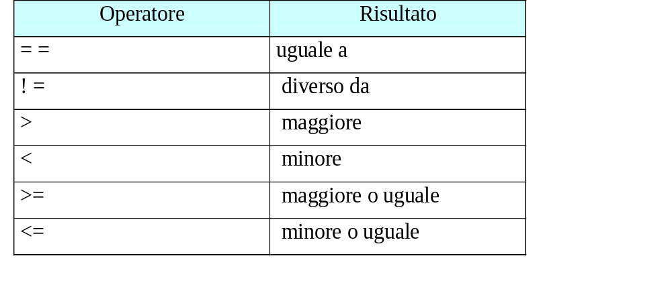
Operatori relazionali
Permettono il confronto tra due valori che stabiliscono relazioni di uguaglianza e d’ordine.

Slide 19
Operatori relazionali
Java adotta simboli diversi per le assegnazioni e per la verifica dell’uguaglianza.
(a = = 7) darà true se a vale 7 e false diversamente
a = 7 assegna 7 alla variabile a
NOTA:
if(a=7) // NON compila!!

Slide 20
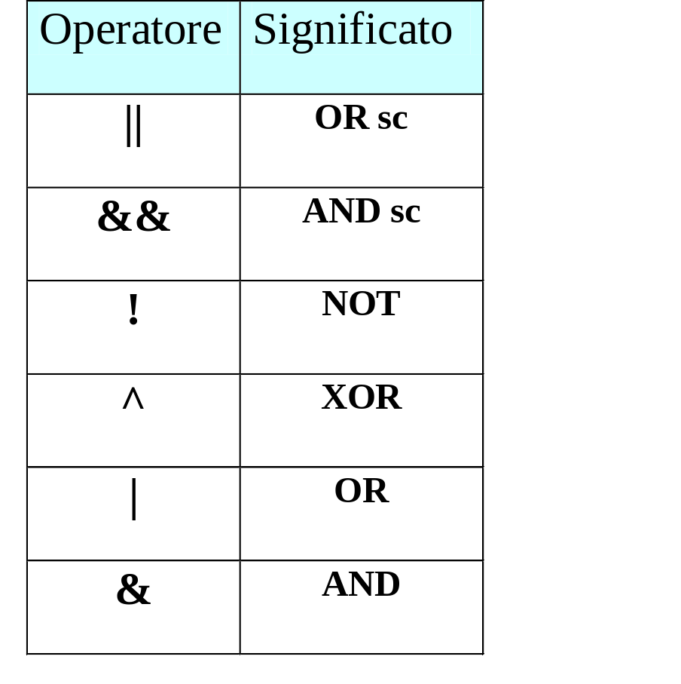
Operatori booleani
Esempio:
Supponiamo che
a =7;
b =10;
Allora
( a = =7) && (b>0) ➔ true
( a = =7) || (b>0) ➔ true
!( a >4) ➔ false
( a = =7) ^ (b>0) ➔ false
sc → ShortCircuited,
cioè ottimizza controllo delle condizioni in OR e in AND

Slide 21
Operatori booleani
Esempio senza ShortCircuited:
int denom =0;
int num=7;
if ( denom != 0 & num / denom >10) a=5;
System.out.println("num = "+num);
Risultato:
Exception in thread "main" java.lang.ArithmeticException: / by zero
Esempio con ShortCircuited:
int denom =0;
int num=7;
if ( denom != 0 && num / denom >10) a=5;
System.out.println("num = "+num);
Risultato:
num = 7

Slide 22
Controllo di flusso
Istruzioni condizionali
Java control flow
loop
indeterminati
determinati
salti

Slide 23
Istruzioni condizionali
if (condizione)
{
istruzione1;
istruzione2;
...
}
if (condizione)
istruzione;
oppure
La condizione deve essere sempre tra parentesi.
Una sola istruzione → le parentesi graffe possono essere omesse
In generale:
NOTA:
Il blocco else è opzionale
if (condizione)
{
blocco 1;
}
else
{
blocco 2;
}

Slide 24
Istruzioni condizionali
true
condizione
false
Blocco 1
Blocco 2

Slide 25
Istruzione switch
Dispositivo di condizione multipla
Utilizzabile solo con
- valori di tipo char
- valori di tipi numeri int
- valori di tipi enumeration
No tipi numeri long
No intervalli di valori
No Stringhe -/ si da java 7 in poi !!

Slide 26
Istruzione switch
Se choice è un int letto da tastiera
switch(choice)
{
case 1:
…
break;
case 2:
…
break;
case 3:
…
break;
case 4 :
…
break;
default:
// input errato
…
}
IF choice=1
blocco 1
IF choice=2
blocco 2
IF choice=3
blocco 3
IF choice=4
blocco 4

Slide 27
Loop indeterminati
Il loop while esegue una verifica iniziale.
    while (condizione)
    {
    … blocco istruzioni
    }
Se la condizione iniziale è false, non viene eseguito
Il loop while esegue il blocco finché la condizione iniziale è true
Per eseguire almeno una volta il blocco occorre usare il do-while :
    do
    {
    … blocco istruzioni
    }
    while (condizione);

Slide 28
Il while
class WhileEsempio
{
public static void main(String[] args)
{
int i = 1;
while (i <= 11)
{
System.out.println("Contatore = " + i);
i++;
}
}
}
Condizione
false
true
blocco

Slide 29
Il while
class WhileEsempio
{
public static void main(String[] args)
{
int i = 1;
while (i <= 11)
{
System.out.println("Contatore = " + i);
i++;
}
}
}
Condizione
false
true
blocco
Contatore= 1
Contatore= 2
Contatore= 3
Contatore= 4
Contatore= 5
Contatore= 6
Contatore= 7
Contatore= 8
Contatore= 9
Contatore= 10
Contatore= 11

Slide 30
Il do - while
class DoWhileEsempio
{
public static void main(String[] args)
{
int i = 1;
do
{
System.out.println(“Contatore = " + i);
i++;
}
while (i <= 11);
}
}
blocco
Condizione
true
false

Slide 31
Il do - while
class DoWhileEsempio
{
public static void main(String[] args)
{
int i = 1;
do
{
System.out.println(“Contatore = " + i);
i++;
}
while (i <= 11);
}
}
blocco
Condizione
Count is: 1
Count is: 2
Count is: 3
Count is: 4
Count is: 5
Count is: 6
Count is: 7
Count is: 8
Count is: 9
Count is: 10
Count is: 11
true
false

Slide 32
Loop determinati
for ( inizio;iterazione;passo)
{
istruzione1;
istruzione2;
istruzione3;
}
  Il ciclo si ripete un numero
  prefissato di volte, secondo
  i parametri dati da:
  inizio ciclo
  iterazione del ciclo
  passo
  La variabile per ciclare si può
  dichiarare dentro le parentesi
  tonde

Slide 33
Loop determinati
for (int i = 1; i <=10; i++)
{
System.out.println(i);
}
i = 1
i <=10
false
Stampa sullo schermo i numeri da 1 a 10
1
2
3
4
5
6
7
8
9
10
Press any key to continue…
true
print i
i++

Slide 34
continue
Consente di saltare all’esterno del ciclo dove compare
Per effettuare un salto di 2 cicli, è necessario il costrutto label-continue
for(int i =0; i< 20; i++){
for(int j =0; j< 10; j++){
if(i==12 && j==5)
continue;
System.out.println(j);
}
System.out.println(" -- "+i);
}
In corrispondenza di i=12 e j=5 non viene effettuata la stampa di j = 5

Slide 35
label
Consente di etichettare un ciclo e di saltare al punto dell’etichetta con l’istruzione continue
L’etichetta deve avere un nome composto da una sola parola e deve essere seguito da “:”
label
etichetta:
for(int i =0; i< 20; i++){
for(int j =0; j< 10; j++){
if(i==12 && j==5)
continue etichetta;
System.out.println(j);
}
System.out.println(" -- "+i);
}
In corrispondenza di i=12 e j=5 si salta all’iterazione con i=13 e non viene effettuata la stampa di j 5…9
continue

Slide 36
break
Consente di etichettare un ciclo e di interromperlo al punto dell’etichetta con l’istruzione break
L’etichetta deve avere un nome composto da una sola parola e deve essere seguito da “:”
label
etichetta:
for(int i =0; i< 20; i++){
for(int j =0; j< 10; j++){
if(i==12 && j==5)
break etichetta;
System.out.println(j);
}
System.out.println(" -- "+i);
}
In corrispondenza di i=12 e j=5 il ciclo su i (e dunque anche su j) viene terminato!!!
break

Slide 37
Passaggio parametri
Per tutti i tipi primitivi il passaggio dei parametri è per valore.
Le modifiche su tali variabili non sono visibili al di fuori delle funzioni alle quali vengono passate.

Slide 38
Esempio
public class PassaggioPerValore {
  public static void main(String[] args) {
  int n=30;
  System.out.println("n = "+n);
  nonMod(n);
  System.out.println("adesso n = "+n);
  }
public static void nonMod(int i){
  System.out.println(" i = "+i);
  i=0;
  System.out.println(" adesso i = "+i);
  }
}

Slide 39



Tutorial della Oracle
Il sito della Oracle mette a disposizione una
guida pratica per programmatori, ricca di
esempi e discussioni su specifici argomenti.
http://download.oracle.com/javase/tutorial/

